Slide 1

MANAJEMEN
NIFAS DAN MENYUSUI
Bdn. Hainun Nisa, S.ST,.M.Kes

Slide 2

PENDAHULUAN
Asuhan masa nifas hendaknya merupakan upaya kolaborasi antara orang tua, keluarga, pemberi asuhan yg sudah terlatih atau tradisional profesi kebidanan dan lain-lain termasuk kelompok anggota masyarakat, pembuat kebijakan, perencana kesehatan.
Asuhan masa nifas diperlukan karena dalam periode ini karena merupakan masa kritis baik bagi ibu maupun bayinya
Bidan sebagai ujung tombak pelayanan kesehatan ibu dan anak di Indonesia memiliki peran dan tanggung jawab khususnya dalam memberikan asuhan masa nifas dan menyusui.

Slide 3

PENDEKATAN MANAJ HOLISTIK DAN TUJUAN
Pendekatan Holistik: Melibatkan perawatan yang menyeluruh dengan melihat ibu sebagai individu yang utuh, bukan hanya aspek fisik.
Tujuan: Memberikan dukungan yang optimal pada ibu nifas untuk pemulihan fisik dan emosional serta meningkatkan kualitas hidup setelah melahirkan

Slide 4
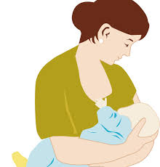
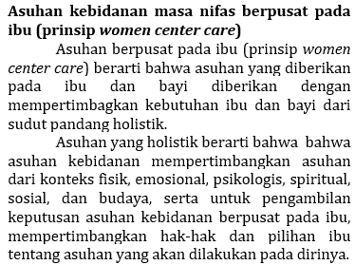

Slide 5

Aspek Fisik dalam Asuhan Nifas
Pemulihan Fisik Ibu:
Penyembuhan luka perineum atau operasi caesar, pemulihan uterus, dan kesehatan tubuh secara keseluruhan.
Perawatan Payudara:
Mengatasi masalah laktasi, mastitis, dan menjaga kenyamanan ibu dalam menyusui.
Pemantauan Kondisi Kesehatan:
Pemeriksaan tekanan darah, detak jantung, dan suhu tubuh untuk mencegah komplikasi.
Rekomendasi Aktivitas Fisik: Mengatur aktivitas fisik secara bertahap untuk mempercepat pemulihan tubuh setelah melahirkan

Slide 6
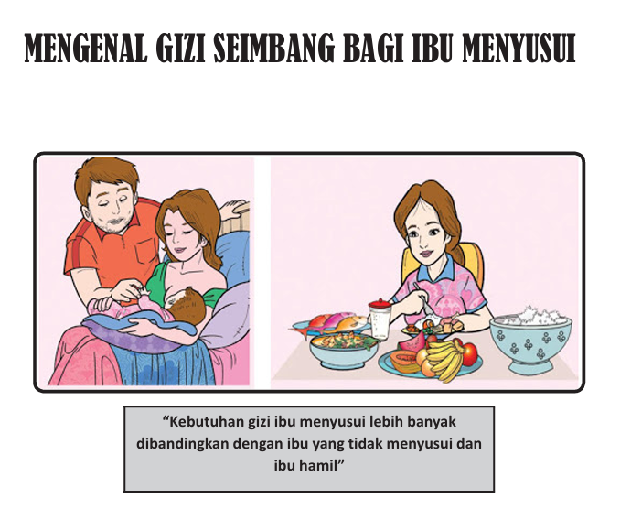

Slide 7
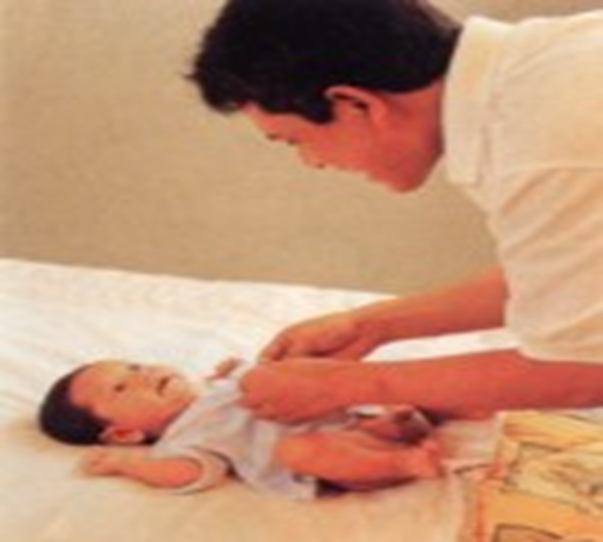
Aspek Mental dalam Asuhan Nifas
Kesehatan Mental Ibu:
Memantau risiko depresi pasca melahirkan, kecemasan, dan stres. Menyediakan dukungan emosional bagi ibu yang merasa cemas atau cemas tentang peran barunya.
Pentingnya Dukungan Emosional:
Menyediakan ruang untuk berbicara tentang perasaan ibu, mendengarkan keluhan, dan memberikan dukungan psikologis.
Pendidikan dan Informasi: Memberikan informasi yang jelas tentang proses nifas dan apa yang dapat diharapkan, sehingga mengurangi kecemasan.
Terapi dan Konseling: Jika perlu, merujuk ibu kepada konseling profesional atau terapi untuk mengatasi masalah mental yang mungkin timbul.

Slide 8
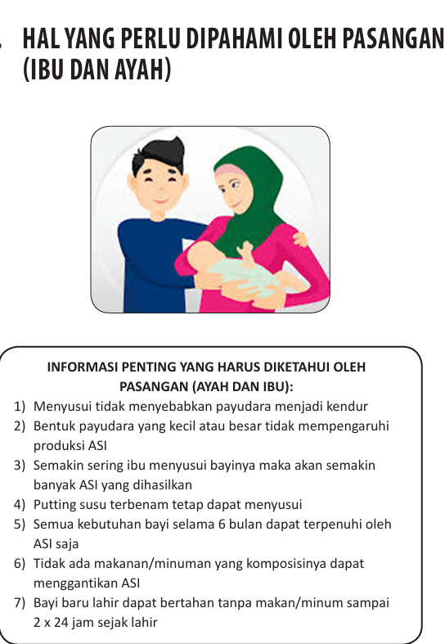

Slide 9
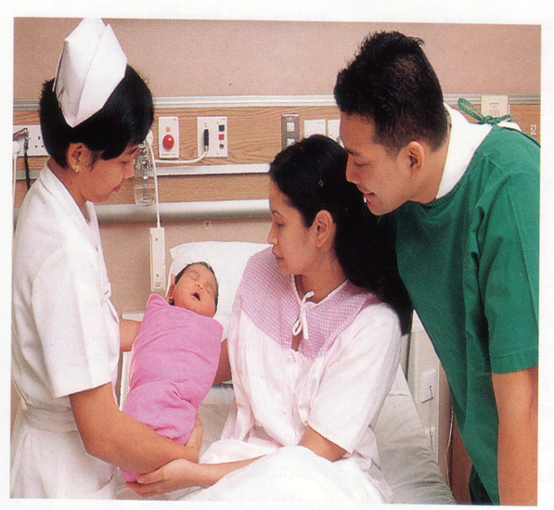
Aspek Sosial dalam Asuhan Nifas
Peran Keluarga dan Suami:
Keterlibatan pasangan dan keluarga dalam mendukung ibu nifas, seperti berbagi tugas rumah tangga dan perawatan bayi.
Jaringan Dukungan Sosial:
Pentingnya memiliki dukungan dari teman, keluarga, atau kelompok ibu lainnya untuk mengurangi isolasi sosial dan mendukung proses pemulihan.
Mendukung Keterlibatan Sosial:
Memastikan ibu tetap terhubung dengan masyarakat dan tidak merasa terisolasi, meskipun sedang berfokus pada bayi baru lahir.
Kesejahteraan Sosial:
Mengatasi tantangan sosial, seperti ketidakpastian finansial, peran ganda, dan menyeimbangkan pekerjaan dengan perawatan anak

Slide 10
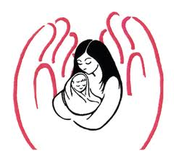
Aspek Spiritual dalam Asuhan Nifas
Kesehatan Spiritual Ibu:
Memperhatikan aspek spiritual ibu, baik yang berhubungan dengan agama maupun pemahaman pribadi tentang makna kelahiran.
Peran Doa dan Meditasi:
Membantu ibu dalam menjalani proses pemulihan dengan cara-cara spiritual, seperti berdoa, meditasi, atau berlatih mindfulness.
Pentingnya Rasa Syukur:
Memfasilitasi ibu untuk menemukan rasa syukur atas kelahiran dan pengalaman menjadi ibu, yang dapat mempercepat proses penyembuhan.
Pendampingan Spiritual:
Memberikan dukungan dari pemuka agama atau konselor spiritual jika ibu merasa membutuhkan bimbingan.

Slide 11
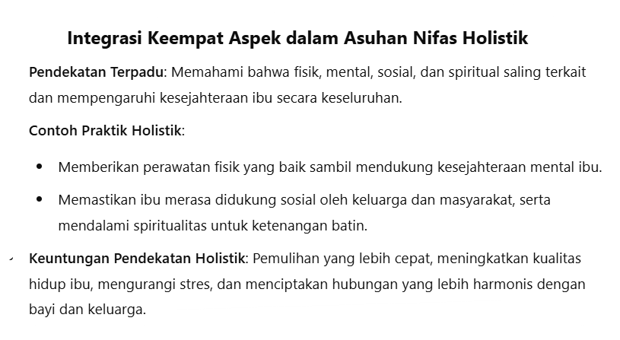
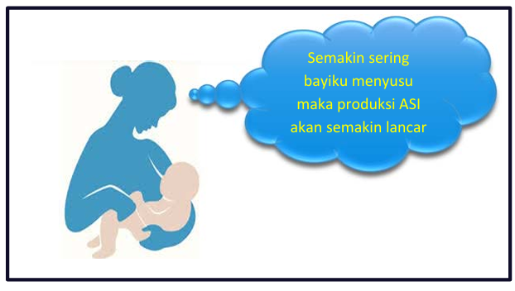
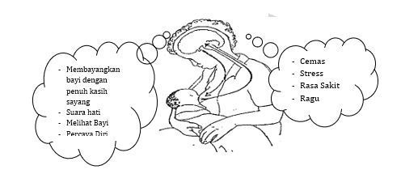

Slide 12

Tantangan dalam Asuhan Nifas Holistik
Keterbatasan Waktu dan Sumber Daya:
Ibu tidak mendapatkan perhatian penuh dalam semua aspek karena keterbatasan dukungan sosial dan profesional.
Kondisi Ekonomi:
Ketidakmampuan ibu untuk mendapatkan akses perawatan kesehatan yang komprehensif.
Perbedaan Budaya:
Kepercayaan dan praktik budaya yang berbeda dalam merawat ibu nifas.
Stigma Sosial:
Tantangan sosial bagi ibu yang mengalami depresi pasca melahirkan atau yang tidak dapat berfungsi seperti yang diharapkan.

Slide 13
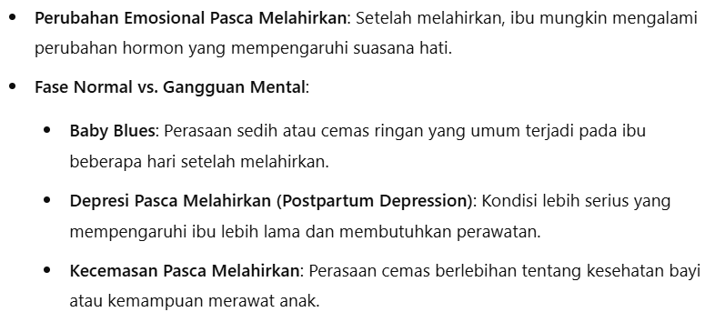

Kesehatan mental ibu pasca melahirkan

Slide 14
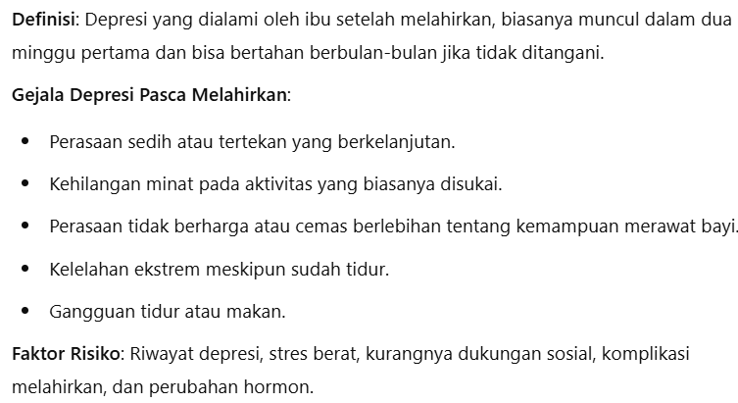

DEPRESI PASCA MELAHIRKAN

Slide 15
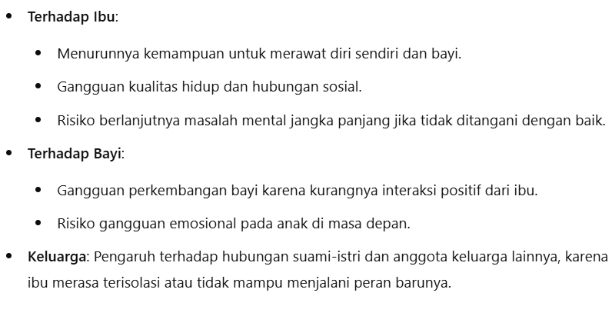
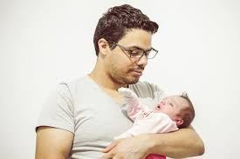
Dampak Depresi Pasca Melahirkan

Slide 16
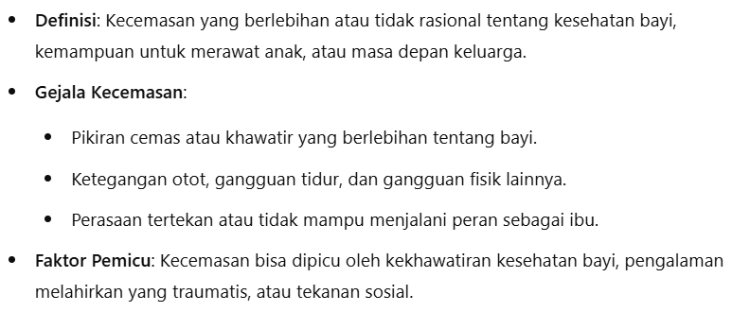

Kecemasan Pasca Melahirkan

Slide 17
Postpartum Emosional Responses
Category | Gejala | Insidensi | Hub. Dgn diri sendiri dan bayi | Waktu kejadian | manajemen
Post partum blues | Perasaan tidak enak, sedih, perubahan mood, lemah, males makan dan sakit kepala | 50% - 80% | Masih bisa mengurus diri sendiri dan bayinya | hari ke-3 – 10 | Dukungan lingkungan Rooming in Tdk butuh pengobatan
Depresi post partum | Gejala PPB lebih parah ditambah rsa putus asa dan kecemasan tinggi | 5 % - 25 % | Masih bisa mengurus duru tapi menelantarkan bayi | Minggu 2 – 6 Risiko tinggi untuk berulang | Psikoterapi Antidepresan Jarang yg masuk RS
Postpartum psychosis | Gejala bertambah berat ditambah halusinasi dan delusi | 1 – 2 per 100 kelahirab | Mulai ingin melukai diri sendiri dan bayinya | Dalam 3 minggu pertama PP Risiko sangat tinggi utk berulang | Psikoterapi Antipsychotic medicine Hospitalization

Slide 18

FAKTOR RESIKO
1. Faktor biologis
  Sensitif terhadap peningkatan hormon selama kehamilan ( progesteron, estrogen )
  Penyakit postnatal lain
2. Faktor Psikologis
  Riwayat depresi selama kehamilan
  Harga diri rendah
  Hubungan antara ibu dan anak yang kurang baik
3. Faktor sosial kultural
  Hubungan yang tidak harmonis dengan pasangan
  Tidak ada support dari suami keluarga dan teman
  Kesulitan finansial
  Harapan yang tidak realistis
  Isolasi sosial

Slide 19

Beberapa intervensi yang dapat membantu ibu terhindar dari depresi post partum antara lain:
1. Pelajari diri sendiri
2. Tidur dan makan yang cukup
3. Olahraga
4. Hindari perubahan hidup sebelum atau sesudah melahirkan
5. Beritahukan perasaan Anda
6. Dukungan keluarga dan orang lain
7. Persiapan diri yang baik
8. Lakukan pekerjaan rumah tangga
9. Dukungan emosional
10. Dukungan kelompok depresi post partum
11. Bersikap tulus ikhlas dalam menerima peran barunya

Slide 20
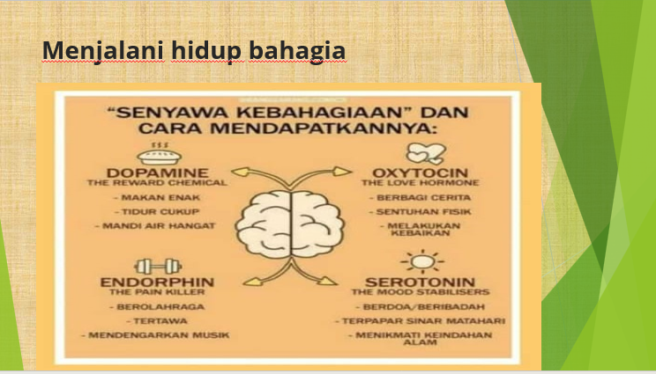

Slide 21
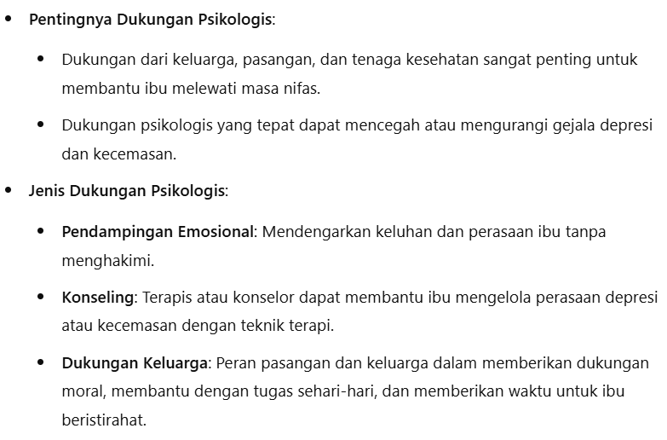

Dukungan Psikologis untuk Ibu Pasca Melahirkan

Slide 22
CLOSING STATEMENT
Pentingnya Asuhan Nifas Holistik: Asuhan nifas yang mencakup semua aspek kehidupan ibu: fisik, mental, sosial, dan spiritual ➔ akan memberikan dukungan yang lebih lengkap dan mempercepat pemulihan.
Peran Keluarga dan Tenaga Kesehatan: Keterlibatan keluarga dan tenaga kesehatan sangat penting dalam memastikan ibu mendapatkan perawatan yang memadai.
Harapan untuk Masa Depan: Mendorong pemahaman yang lebih luas mengenai pentingnya asuhan nifas yang holistik di masyarakat.
Pentingnya Kesehatan Mental Ibu Pasca Melahirkan: Kesehatan mental ibu pasca melahirkan sangat penting untuk pemulihan secara keseluruhan.
Perawatan Holistik: Asuhan yang tidak hanya melibatkan aspek fisik, tetapi juga psikologis, sosial, dan emosional ibu.
Dukungan yang Diperlukan: Dukungan keluarga, tenaga kesehatan, dan terapi psikologis sangat penting untuk mencegah dan mengatasi depresi serta kecemasan pasca melahirkan.

Slide 23


